Slide 1
Детский сад №211 общеразвивающего вида с приоритетным осуществлением деятельности по художественно-эстетическому направлению развития воспитанников младшая дошкольная группа «Теремок» Автор: Балалаева Анастасия Сергеевна

Slide 2
«Детство — это важнейший период человеческой жизни, не подготовка к будущей жизни, а настоящая, яркая, самобытная, неповторимая жизнь. И от того, кто вел ребенка за руку в детские годы, что вошло в его разум и сердце из окружающего мира — от этого в решающей степени зависит, каким человеком станет сегодняшний малыш».

Slide 3
Место проведения проекта: младшая группа «Теремок» Название проекта: «В детский сад с улыбкой». Срок реализации: январь-март. Участники проекта: Воспитатели, дети и их родители (вновь поступивших в группу) Возраст детей:1,5- 3 года. Вид, тип проекта: групповой, социальный, краткосрочный.

Slide 4
Цель проекта: 1. Адаптация и ранняя социализация детей .
2. Сохранение и укрепление физического и психического здоровья дошкольников в период адаптации к дошкольному учреждению (создание условий для физического и психического развития детей в соответствии с их возрастом в благоприятном психологическом климате). Форма проведения: дневная (в повседневной жизни и на занятиях).

Slide 5
Ожидаемые результаты: - создание оригинальной активизирующей предметной среды, - позитивное развитие отношений в детском коллективе, - раннее коммуникативное развитие воспитанников, - снижение уровня заболеваемости детей, - оптимальный уровень адаптации детей, - вовлечение родителей в педагогический процесс ДОУ, -укрепление заинтересованности родителей в сотрудничестве с дошкольными группами.

Slide 6
Задачи проекта:
Создать условия, обеспечивающие каждому ребёнку физический и психологический комфорт.
Закладывать основы доброжелательного отношения детей друг к другу.
Педагогическая просвещённость родителей.
Этапы реализации проекта: 3 месяца.

Slide 7
Работа с родителями в период адаптации детей направлена на:
- оказание консультативной помощи по вопросам адаптации, воспитания детей раннего возраста
– решение проблем адаптационного характера
– создание комфортных условий пребывания ребенка в группе.
Она включает в себя следующие задачи:
- ознакомить родителей с организацией воспитательно-образовательного процесса;
- подготовить ребенка к посещению детского сада.

Slide 8
I. Этап. Подготовительный.
Работа с родителями до поступления детей в детский сад.
До поступления в детский сад. 1. Консультации: «Как надо готовить родителям ребёнка к поступлению в детский сад», «Готовность родителей», «Адаптация ребёнка в детском саду. Адаптационный период».
Анкетирование: «Что нужно знать о ребёнке», «Готов ли ваш ребёнок к детскому саду».
Беседа с родителями: «Завтра в детский сад».

Slide 9
Информация для родителей

Slide 10
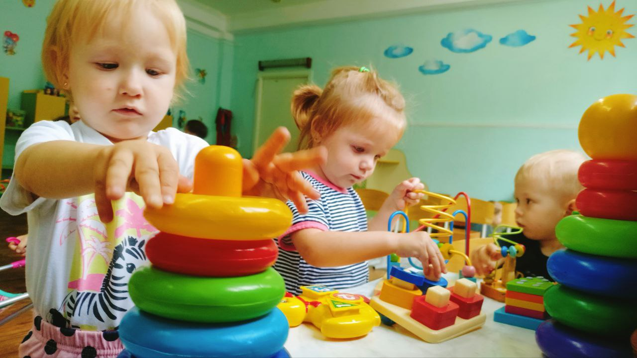
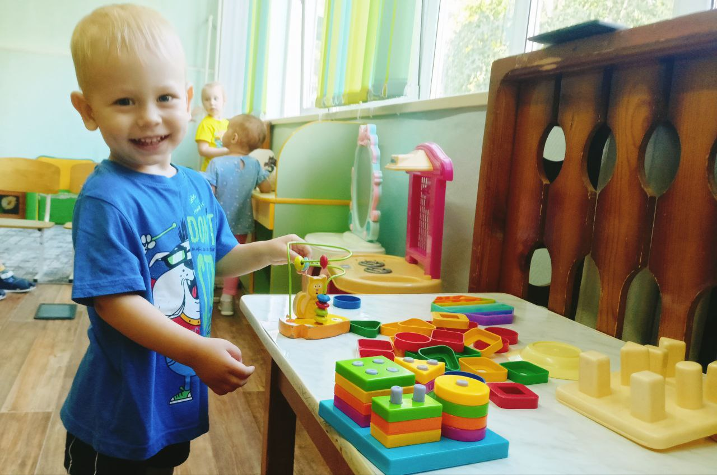
Игры по сенсорному развитию

Slide 11
III. Этап. Исследовательский. (1 месяц) Работа с воспитанниками в группе. Адаптационные листы.

Slide 12
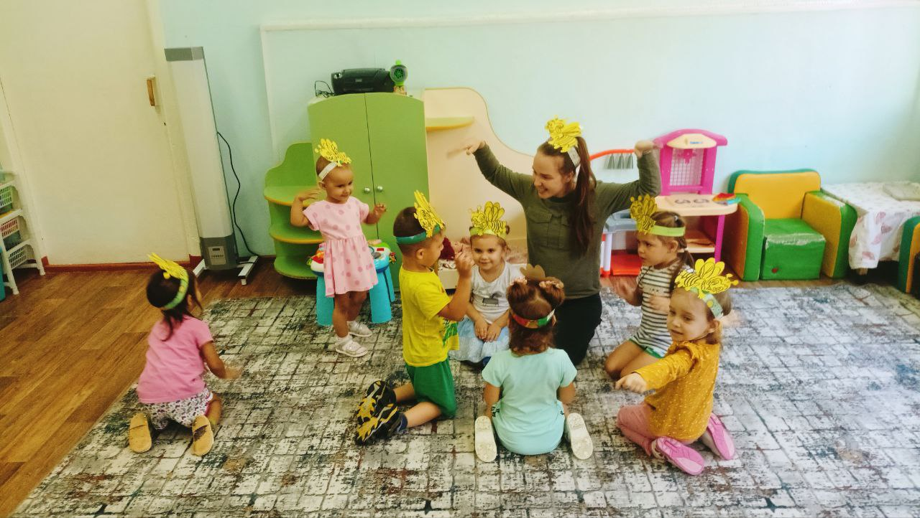
Игры- занятия «Мы ногами топ-топ» «Зайка серенький сидит»

Slide 13
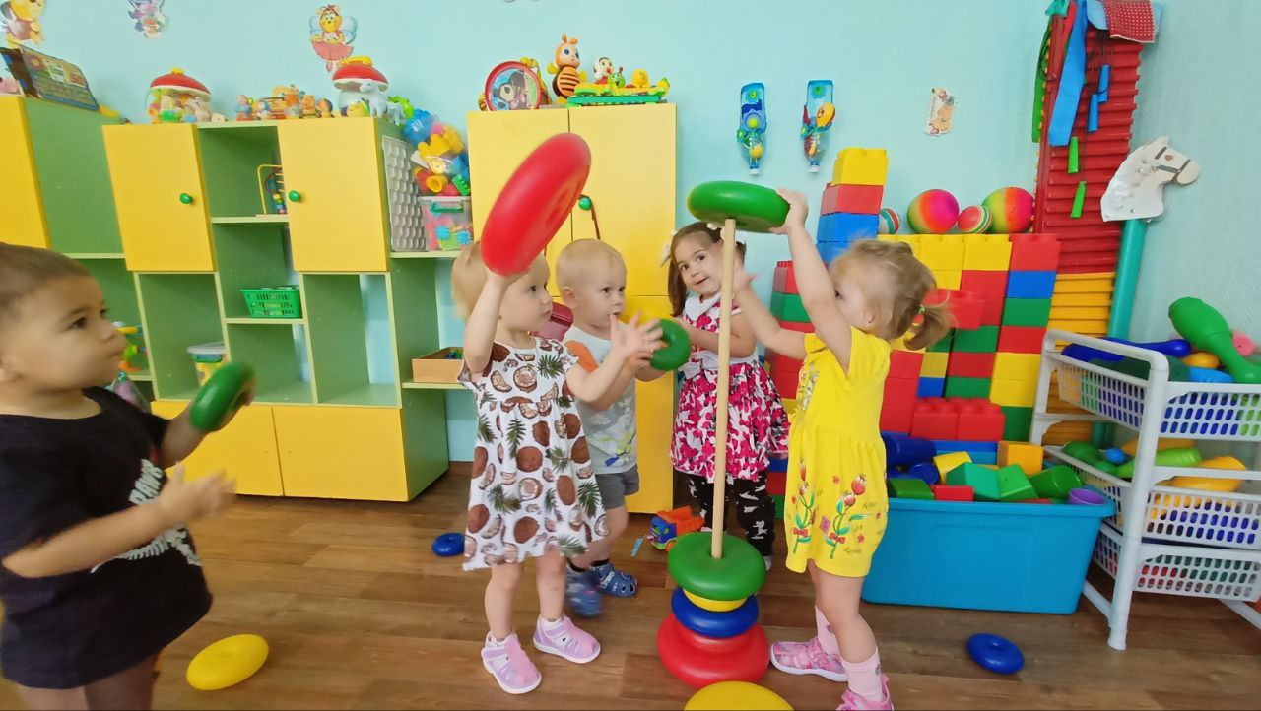
игры

Slide 14
Театрализованные игры

Slide 15
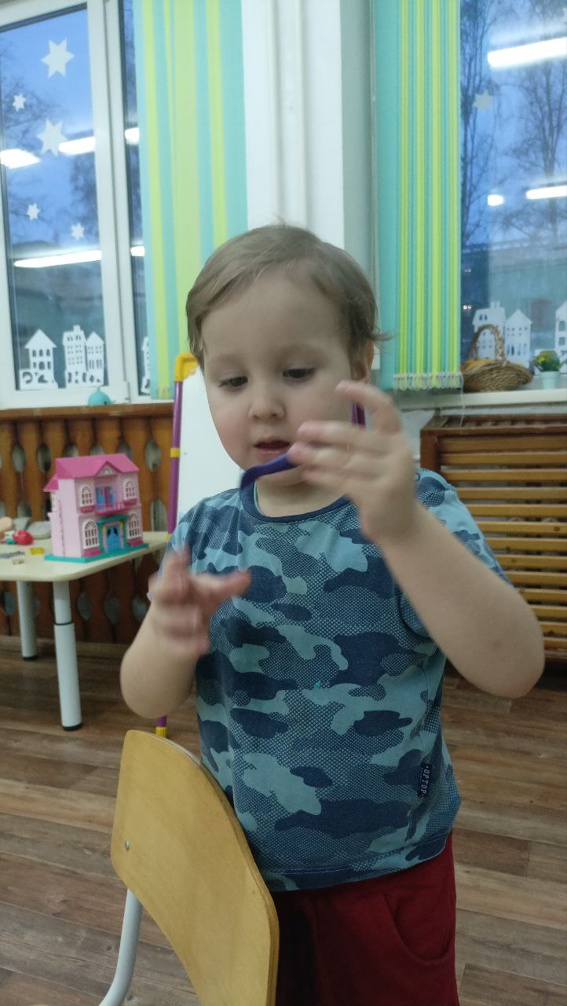
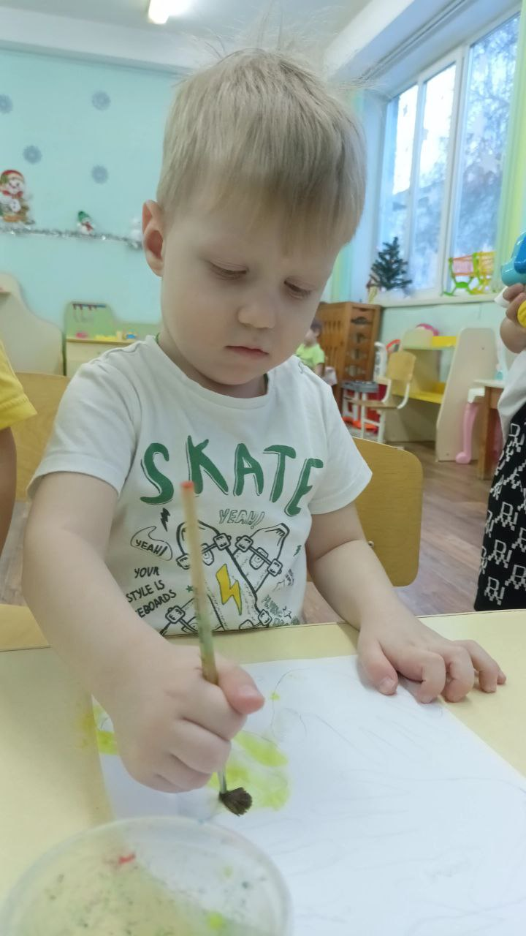
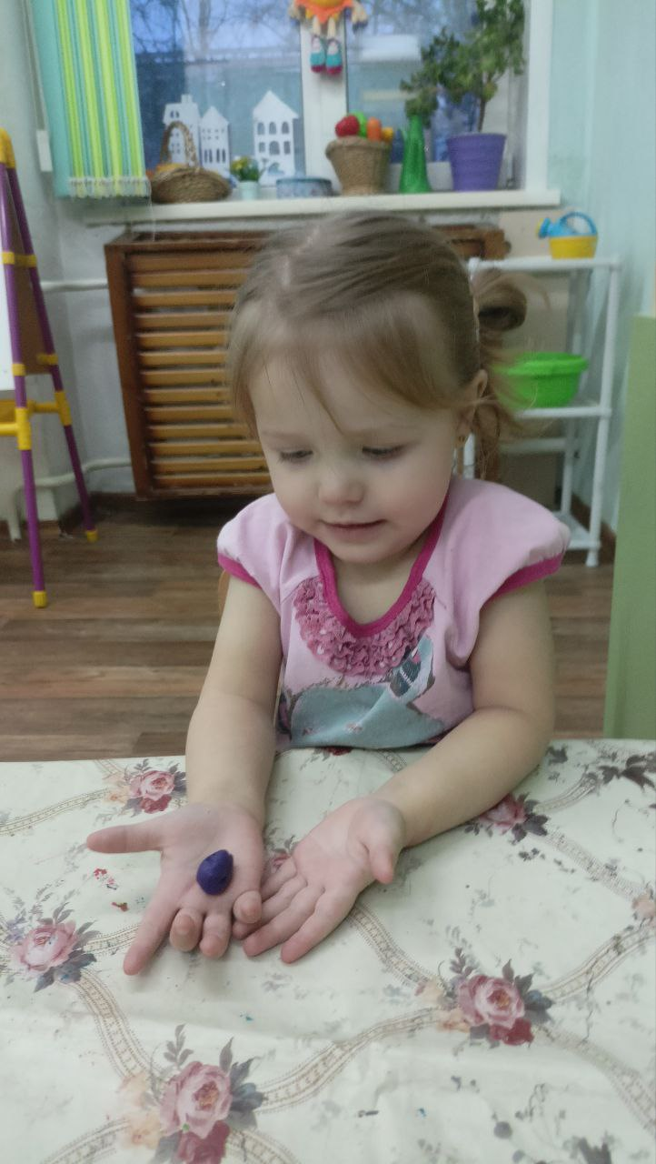
Занятия по художественно- эстетическому развитию «Слепим курочке яичко» «наши яркие ладошки »

Slide 16
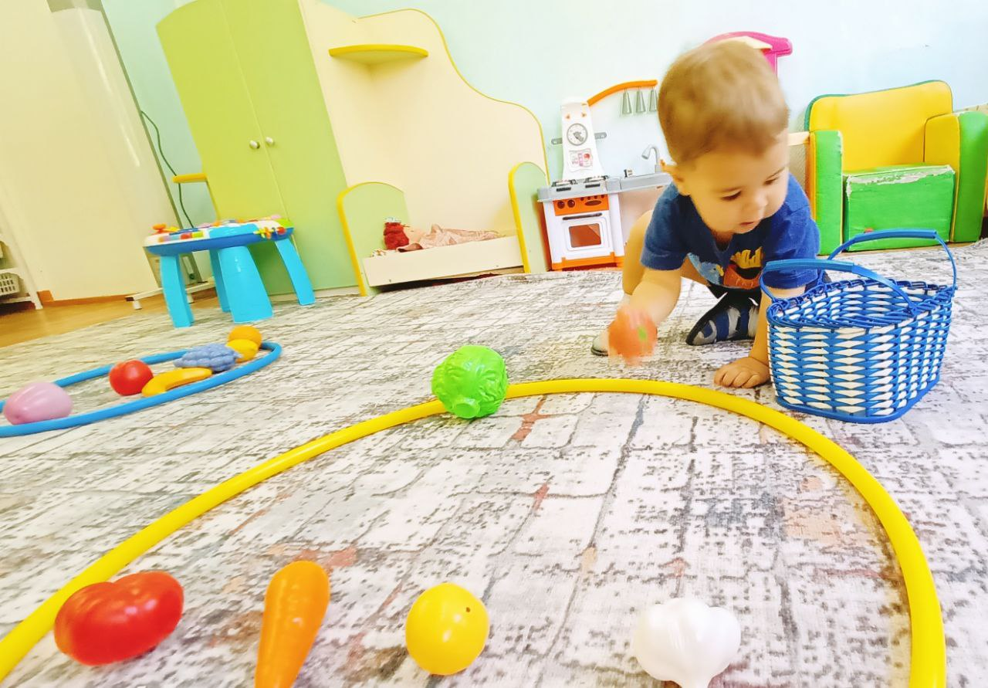
Подвижные игры

